Slide 1
Nové produkty
IDS 2025

Slide 2
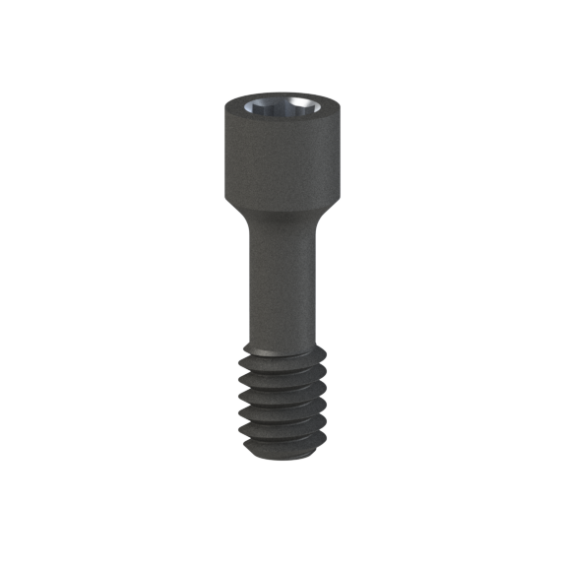
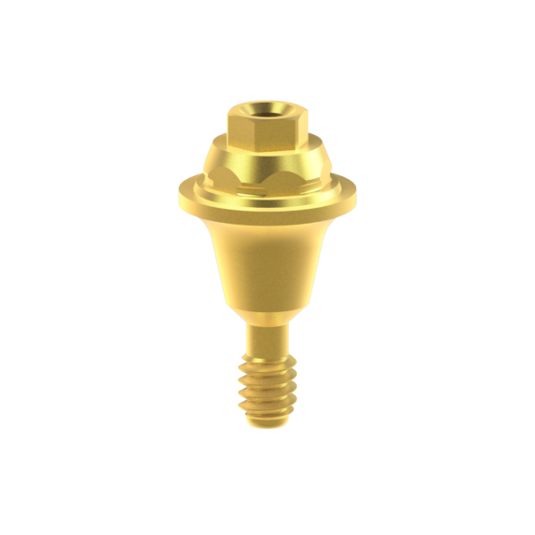
Product Releases
Šrouby BLC
IPDMilled abutmenty
ipd CAD Lite knihovny
Rozšíření produktů

Slide 3
Nižší riziko povolení fixačních šroubů

Slide 4
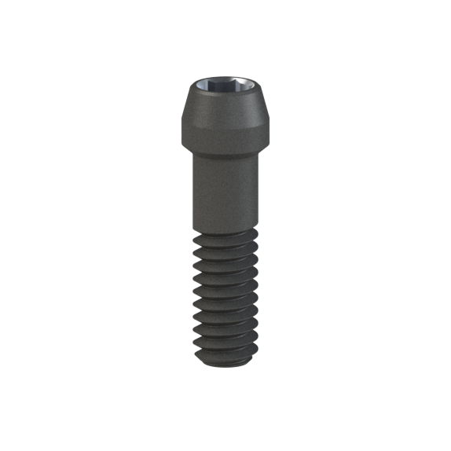
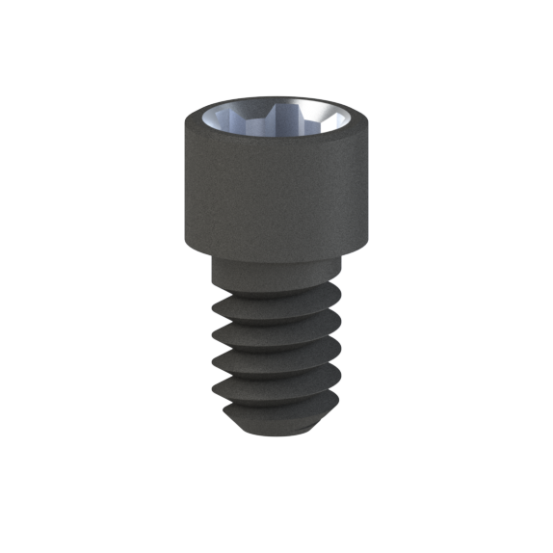
ipd Šroub BLC
Pohyblivé rotační části, jako jsou ozubená kola a šrouby v lékařských zařízeních, například v dentálních nástrojích, jsou denně vystaveny vysokému mechanickému namáhání. Nízký koeficient tření a vynikající kluzné vlastnosti povlaku BALIMED™ C výrazně zlepšují schopnost šroubového uchycení, odolávají opotřebení a tření, a zajišťují tak dlouhodobé a stabilní upevnění zubních náhrad. BALIMED™ C je povlak na bázi WC/C, což znamená, že se jedná o kombinaci kovu a uhlíku s diamantovými vlastnostmi (DLC). Díky tomu účinně snižuje únavu povrchu a tribooxidaci.
Hlavní výhody:
1. Povlak z karbidu wolframu (Tungsten Carbide Coating):
Zvýšená odolnost proti opotřebení a korozi.
Vytváří hladší povrchy s nižší drsností.
Snižuje tření při nasazování a šroubování, čímž chrání integritu implantátu.
2. Minimální adhezivní opotřebení:
Zabraňuje přenosu materiálu a poškození povrchu, čímž prodlužuje životnost komponent.
3. Nízký koeficient tření:
Zvyšuje výkon snížením odporu a zlepšením kluzných vlastností.
4. Univerzální kompatibilita:
Kompatibilní s většinou zubních implantátových systémů na trhu.
K dispozici v různých velikostech a konfiguracích.
BLC
Šrouby
Notes:
Prosthetic screws are a key factor in the success of dental restorations, one of the most critical points is the loosening of the screw. To try to reduce or avoid this loosening, different coatings can be applied to titanium, such as titanium nitride which we already have in our TiN line of screws, and now we introduce this new BLC coating, which is a tungsten carbide coating, which is a combination of metal and diamon-like carbon (DLC). This coating provides a low coefficient of friction and significantly improves the retention capabilities of the screw.

Slide 5
Why choose ipd BLC screw?
Klíčové vlastnosti:
1. Zlepšená stabilita: Šrouby s povlakem z karbidu wolframu vykazovaly zanedbatelné odchylky v tlakových silách při opakovaných testech, což naznačuje lepší stabilitu v čase. (1)
2. Snížené tření: Povlak z karbidu wolframu může snížit tření mezi šroubem a abutmentem, což potenciálně umožňuje dosažení vyšších předpětí. Toto bylo pozorováno ve studii, kde abutmenty z titanové slitiny (Ti-6Al-4V) se šrouby s povlakem z karbidu wolframu vykazovaly nejvyšší předpětí ve srovnání s jinými materiály. (2)
3. Konzistentní výkon: Potažené šrouby vykazovaly konzistentnější výkon napříč více cykly dotažení, což by mohlo vést ke spolehlivějším protetickým spojením. (3)
(1)(2)(3) Vliv materiálů abutmentu na stabilitu spoje mezi implantátem a abutmentem u implantátových systémů s vnitřním kuželovým spojením.
Autoři: Jae-Young Jo, Dong-Seok Yang, Jung-Bo Huh, Jae-Chan Heo, Mi-Jung Yun, Chang-Mo Jeong Oddělení protetiky, Stomatologická fakulta, Pusanská národní univerzita, Yangsan, Jižní Korea
BLC
Šrouby
Notes:
These are some of the key features to justify the use of our BLC screw, which have been extracted from several scientific studies. We can share these papers if you would like to take a look.

Slide 6
Seznam položek
Ref. | Brand | System | Product type | Description | Platform
IPD/1A-TR-00/BLC | Global D® | In-Kone® | Titanium Screw BLC | Ti Screw BLC RP | RP
IPD/2A-TR-00/BLC | Anthogyr® | Axiom® BL | Titanium Screw BLC | Ti Screw BLC RP | RP
IPD/3A-TR-00/BLC | Galimplant® | Multi-posición | Titanium Screw BLC | Ti Screw BLC Ø 3,8 | Ø 3,8
IPD/AA-TN-00/BLC | Nobel Biocare® | Branemark System® | Titanium Screw BLC | Ti Screw BLC Ø 3,5 | Ø 3,5
IPD/AA-TR-00/BLC | Nobel Biocare® | Branemark System® | Titanium Screw BLC | Ti Screw BLC Ø 4,1 | Ø 4,1
IPD/AA-TR-01/BLC | Nobel Biocare® | Branemark System® | Titanium Screw BLC | Ti Screw BLC Ø 4,1 | Ø 4,1
IPD/AA-TR-02/BLC | Nobel Biocare® | Branemark System® | Titanium Screw BLC | Ti Screw BLC Ø 4,1 | Ø 4,1
IPD/AA-TW-00/BLC | Nobel Biocare® | Branemark System® | Titanium Screw BLC | Ti Screw BLC Ø 5,1 | Ø 5,1
IPD/AA-TW-01/BLC | Nobel Biocare® | Branemark System® | Titanium Screw BLC | Ti Screw BLC Ø 5,1 | Ø 5,1
IPD/AB-TR-00/BLC | Nobel Biocare® | Multi-unit® | Titanium Screw BLC | Ti Screw BLC Ø 4,8 | Ø 4,8
IPD/AC-TN-00/BLC | Nobel Biocare® | Nobel Replace® Select | Titanium Screw BLC | Ti Screw BLC Ø 3,5 | Ø 3,5
IPD/AC-TR-00/BLC | Nobel Biocare® | Nobel Replace® Select | Titanium Screw BLC | Ti Screw BLC Ø 4,3 | Ø 5,0
IPD/AD-TT-00/BLC | Nobel Biocare® | Nobel Active® | Titanium Screw BLC | Ti Screw BLC Ø 3,0 | Ø 3,0
IPD/BA-TR-00/BLC | Biomet® 3i | Osseotite® | Titanium Screw BLC | Ti Screw BLC Ø 3,4/4,1/5,0 | Ø 4,1
IPD/BA-TR-01/BLC | Biomet® 3i | Osseotite® | Titanium Screw BLC | Ti Screw BLC Ø 3,4/4,1/5,0 | Ø 4,1
IPD/BA-TR-02/BLC | Biomet® 3i | Osseotite® | Titanium Screw BLC | Ti Screw BLC Ø 3,4/4,1/5,0 | Ø 5,0
IPD/BB-TR-01/BLC | Biomet® 3i | Certain® | Titanium Screw BLC | Ti Screw BLC Ø 3,4/4,1/5,0 | Ø 3,4/4,1/5,0
IPD/CA-TR-00/BLC | Klockner® | SK2-NK2 | Titanium Screw BLC | Ti Screw BLC Ø 4,2 | Ø 4,2
IPD/CA-TR-01/BLC | Klockner® | SK2-NK2 | Titanium Screw BLC | Ti Screw BLC Ø 4,2 | Ø 4,2
IPD/CB-TR-00/BLC | Klockner® | Essential Cone® | Titanium Screw BLC | Ti Screw BLC Ø 4,5 | Ø 4,5
IPD/CD-TN-00/BLC | Klockner® | Vega® | Titanium Screw BLC | Ti Screw BLC Ø 3,5 | Ø 3,5
IPD/CD-TR-00/BLC | Klockner® | Vega® | Titanium Screw BLC | Ti Screw BLC Ø 4,0/4,5 | Ø 4,0
IPD/DA-TR-00/BLC | Straumann® | Tissue Level | Titanium Screw BLC | Ti Screw BLC synOcta Ø 4,8 | Ø 4,8
IPD/DA-TR-01/BLC | Straumann® | Tissue Level | Titanium Screw BLC | Ti Screw BLC Ø 4,8 | Ø 4,8
IPD/DA-TR-03/BLC | Neodent® | GM abutment | Titanium Screw BLC | Ti Screw BLC Ø 4,8/6,5 | Ø 4,8
IPD/DB-TR-00/BLC | Straumann® | Bone Level | Titanium Screw BLC | Ti Screw BLC Ø 3,3/4,1 | Ø 3,3/4,1
IPD/DC-TR-00/BLC | Straumann® | BLX® | Titanium Screw BLC | Ti Screw BLC RB/WB | RB/WB
IPD/DD-TR-00/BLC | Straumann® | SRA® | Titanium Screw TiN | Ti Screw TiN Ø 3,5/4,6 | Ø 3,5/4,6
IPD/EA-TN-00/BLC | Astra® | OsseoSpeed® | Titanium Screw BLC | Ti Screw BLC Ø 3,0 | Ø 3,0
IPD/EA-TR-00/BLC | Astra® | OsseoSpeed® | Titanium Screw BLC | Ti Screw BLC Ø 3,5/4,0 | Ø 3,5/4,0
IPD/EA-TR-01/BLC | Astra® | OsseoSpeed® | Titanium Screw BLC | Ti Screw BLC Ø 3,5/4,0 | Ø 3,5/4,0
IPD/EA-TW-00/BLC | Astra® | OsseoSpeed® | Titanium Screw BLC | Ti Screw BLC Ø 4,5/5,0 | Ø 4,5/5,0
IPD/EB-TN-00/BLC | Astra® | Evolution® | Titanium Screw BLC | Ti Screw BLC Ø 3,6 | Ø 3,6
IPD/EB-TR-00/BLC | Astra® | Evolution® | Titanium Screw BLC | Ti Screw BLC Ø 4,2 | Ø 4,2
IPD/EB-TT-00/BLC | Astra® | Evolution® | Titanium Screw TiN | Ti Screw TiN Ø 3,0 | Ø 3,6
IPD/EB-TW-00/BLC | Astra® | Evolution® | Titanium Screw TiN | Ti Screw TiN Ø 4,8 | Ø 4,8
BLC
Šrouby

Slide 7
Seznam položek
Ref. | Brand | System | Product type | Description | Platform
IPD/FA-TR-00/BLC | Zimmer® | Screw Vent® | Titanium Screw BLC | Ti Screw BLC Ø 3,5/4,5/5,7 | Ø 3,5/Ø 4,5/Ø 5,7
IPD/FB-TR-00/BLC | Zimmer® | SwissPlus® | Titanium Screw BLC | Ti Screw BLC Ø 4,8 | Ø 4,8
IPD/FB-TR-01/BLC | Zimmer® | SwissPlus® | Titanium Screw BLC | Ti Screw BLC Ø 4,8 | Ø 4,8
IPD/FC-TT-00/BLC | Zimmer® | Eztetic® | Titanium Screw BLC | Ti Screw BLC Ø 3,1 | Ø 3,1
IPD/GA-TN-00/BLC | BTI® | Externa | Titanium Screw BLC | Ti Screw BLC Ø 3,5 | Ø 3,5
IPD/GA-TW-00/BLC | BTI® | Externa | Titanium Screw BLC | Ti Screw BLC Ø 5,5 | Ø 5,5
IPD/GB-TR-00/BLC | BTI® | Interna Universal™ | Titanium Screw BLC | Ti Screw BLC Ø 4,1 | Ø 4,1
IPD/GC-TR-01/BLC | BTI® | Multi-im | Titanium Screw BLC | Ti Screw BLC Ø 4,1 | Ø 4,1
IPD/GD-TN-00/BLC | BTI® | Core® | Titanium Screw BLC | Ti Screw BLC Ø 3,5 | Ø 3,5
IPD/HA-TN-00/BLC | Microdent® | Microdent® System | Titanium Screw BLC | Ti Screw BLC Ø 3,5 | Ø 3,5
IPD/HA-TR-00/BLC | Microdent® | Microdent® System | Titanium Screw BLC | Ti Screw BLC Ø 4,2 | Ø 5,1
IPD/IA-TR-00/BLC | Dentsply® | Xive® Friadent® | Titanium Screw BLC | Ti Screw BLC Ø 3,4/3,8/4,5 | Ø 3,4/3,8/4,5
IPD/JA-TR-00/BLC | Camlog® | Camlog® System | Titanium Screw BLC | Ti Screw BLC Ø 3,4/3,8/4,3 | Ø 3,3/3,8/4,5
IPD/JA-TX-00/BLC | Camlog® | Camlog® System | Titanium Screw BLC | Ti Screw BLC Ø 5,0 | Ø 5,0
IPD/JB-TR-00/BLC | Camlog® | Conelog® | Titanium Screw BLC | Ti Screw BLC Ø 3,3/3,8/4,3 | Ø 3,3/3,8/4,3
IPD/LB-TR-00/BLC | BioHorizons® | Tapered Internal | Titanium Screw BLC | Ti Screw BLC Ø 3,0/3,5/4,5/5,7 | Ø 3,5/4,5
IPD/MA-TN-00/BLC | Sweden & Martina® | Outlink® | Titanium Screw BLC | Ti Screw BLC Ø 3,3 | Ø 3,3
IPD/MB-TN-00/BLC | Sweden & Martina® | Premium™ Kohno® | Titanium Screw BLC | Ti Screw BLC Ø 3,3/3,8 | Ø 3,3/3,8
IPD/MB-TR-00/BLC | Sweden & Martina® | Premium™ Kohno® | Titanium Screw BLC | Ti Screw BLC Ø 4,25/5,0 | Ø 4,25/5,0
IPD/NA-TN-00/BLC | Phibo® | TSH® | Titanium Screw BLC | Ti Screw BLC S2 | S2
IPD/OB-TN-00/BLC | Osttem Implant® | TSIII | Titanium Screw BLC | Ti Screw BLC Ø 3,5 | Ø 3,5
IPD/OB-TR-00/BLC | Osttem Implant® | TSIII | Titanium Screw BLC | Ti Screw BLC Ø 4,0 | Ø 4,0
IPD/QB-TR-00/BLC | Biotech® Dental | Kontact® | Titanium Screw BLC | Ti Screw BLC RP | RP
IPD/RA-TN-00/BLC | Neodent® | HE® | Titanium Screw BLC | Ti Screw BLC Ø 3,3 | Ø 3,3
IPD/RA-TW-00/BLC | Neodent® | HE® | Titanium Screw BLC | Ti Screw BLC Ø 5,0 | Ø 5,0
IPD/RB-TR-00/BLC | Neodent® | Gran Morse® GM | Titanium Screw BLC | Ti Screw BLC GM | GM
IPD/RC-TR-00/BLC | Neodent® | GM abutment | Titanium Screw BLC | Ti Screw BLC Ø 4,8 GM abutment | Ø 4,8
IPD/RD-TN-00/BLC | Neodent® | GM Micro | Titanium Screw BLC | Ti Screw BLC Ø 3,5 GM Micro | Ø 3,5
IPD/SB-TR-00/BLC | Bego® | Semados® | Titanium Screw BLC | Ti Screw BLC Ø 3,25 | Ø 3,25/3,75/4,1/4,5
IPD/TA-TT-00/BLC | MiS® | Seven® | Titanium Screw BLC | Ti Screw BLC Ø 3,3 | Narrow 3,3
IPD/TB-TR-00/BLC | MiS® | C1/V3 | Titanium Screw BLC | Ti Screw BLC Standard | C1/V3
IPD/UB-TN-00/BLC | DIO® | UFII | Titanium Screw BLC | Ti Screw BLC NP | NP
IPD/UB-TR-00/BLC | DIO® | UFII | Titanium Screw BLC | Ti Screw BLC RP | RP
IPD/WA-TR-00/BLC | Megagen® | AnyOne® | Titanium Screw BLC | Ti Screw BLC RP | RP
IPD/WB-TR-00/BLC | Megagen® | AnyRidge® | Titanium Screw BLC | Ti Screw BLC Ø 4,0 | Ø 4,0
IPD/XA-TR-00/BLC | Dentium® | Implantium® / Superline™ | Titanium Screw BLC | Ti Screw BLC RP | RP
IPD/YB-TR-00/BLC | Medentis® | ICX | Titanium Screw BLC | Ti Screw BLC | RP
BLC
Šrouby

Slide 8
Přesnost a efektivita v oblasti náhrad dentálních implantátů

Slide 9
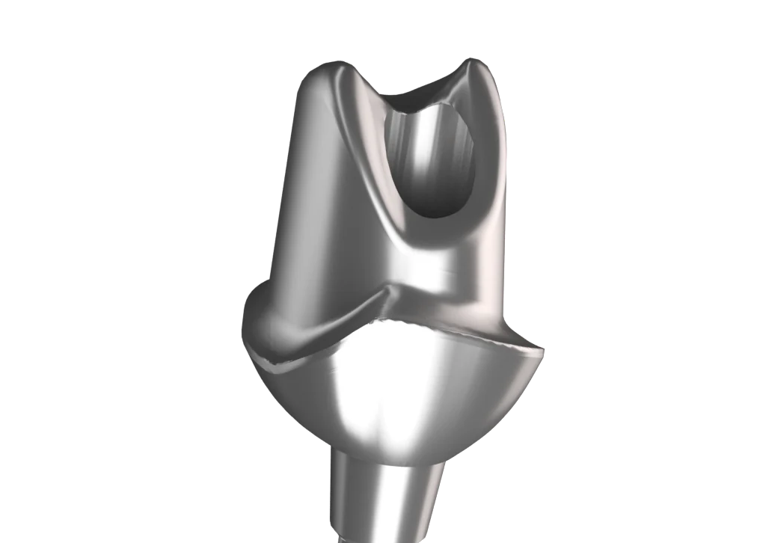
ipd Milled Abutmenty
Produkt je založen na subtraktivním výrobním protokolu (výrobní metoda, při níž se materiál odebírá (odstraňuje) z pevného bloku nebo polotovaru, aby vznikl požadovaný tvar) a je znám pod různými názvy, jako jsou premilled, pre-form nebo bloček. Je speciálně navržen tak, aby usnadnil návrh a výrobu plně individualizovaných jednočlenných náhrad na úrovni implantátu.
Hlavní výhody:
1. Spojení s implantátem je již obrobené Premilled bloček má spojení s implantátem již precizně obrobené. To zajišťuje perfektní dosednutí na implantát, snižuje riziko nepřesného nasazení a eliminuje potřebu dalších manuálních úprav.
2. Méně náročný frézovací proces Vzhledem k tomu, že kritická část spojení s implantátem je již předem připravena, zbytek frézování se zaměřuje pouze na vnější tvar náhrady. To výrazně snižuje složitost frézovacího postupu a zpřístupňuje jej širšímu spektru zubních laboratoří a odborníků.
3. Rychlejší výrobní časy Díky menšímu počtu kroků ve frézovacím procesu je celkový výrobní čas významně zkrácen. To umožňuje rychlejší dodací lhůty, zlepšuje efektivitu pracovního postupu a umožňuje odborníkům ve stomatologii dodávat kvalitní, na míru šité náhrady v kratším čase. Odhadovaná úspora času při frézování činí minimálně 25–35 % ve srovnání s výrobou plně konturované korunky frézované z disku.
IPDMilled
abutmenty
IPD/_ _-X_-_ _

Slide 10
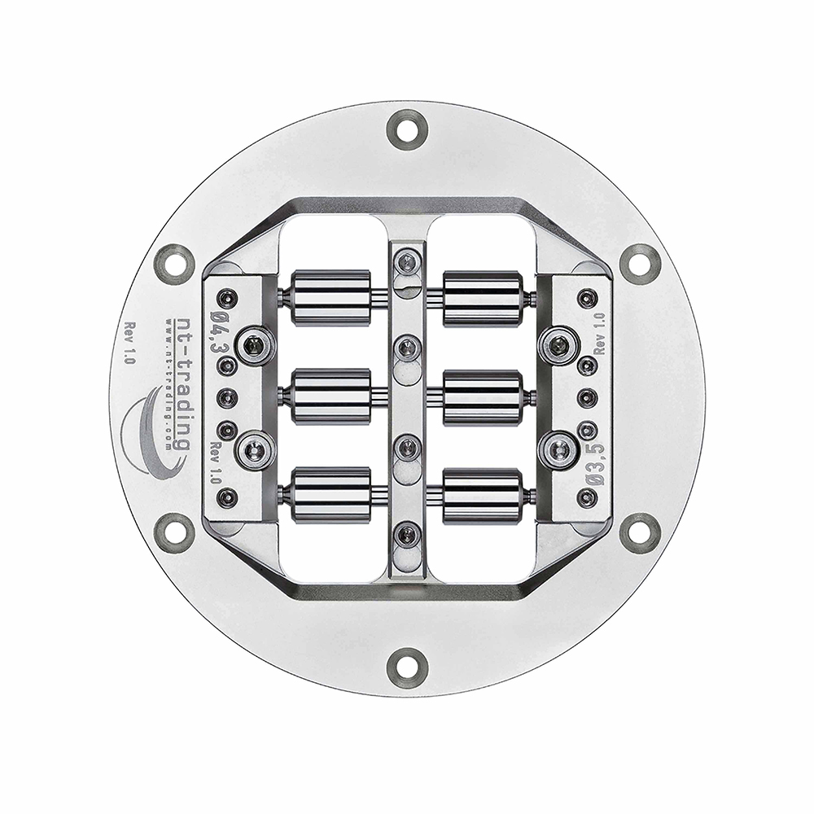
Držáky pro frézy
Držáky pro premilled díly slouží k upevnění předfrézovaných abutmentových bločků během frézovacího procesu u dentálních implantátů. Jedná se o adaptéry, které se vkládají do různých typů zubních fréz. Každá fréza má svůj vlastní systém držáku a je kompatibilní s různými značkami premilled bločků.
Držáky pro premilled díly se používají k frézování předfrézovaného dílu, který je uchycen z boku v místě spojení s implantátem. Slouží k obrábění abutmentů s předem připravenou spojovací geometrií, která zapadá do držáku.
IPDMilled
abutmenty

Slide 11
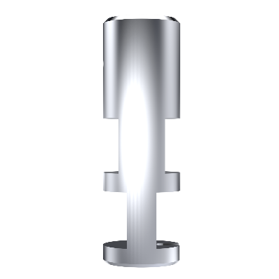
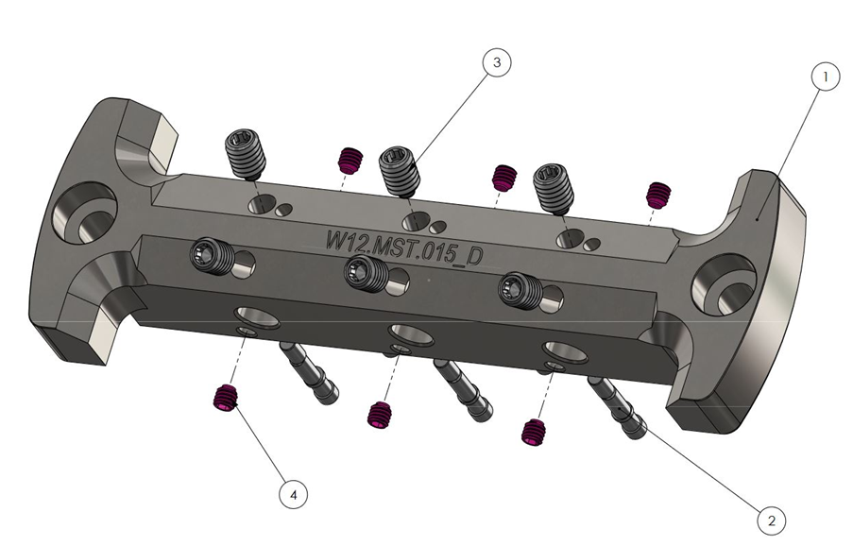
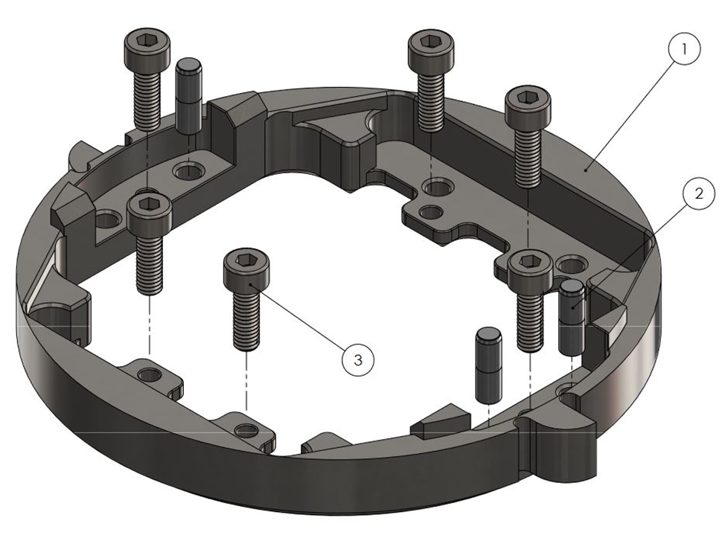
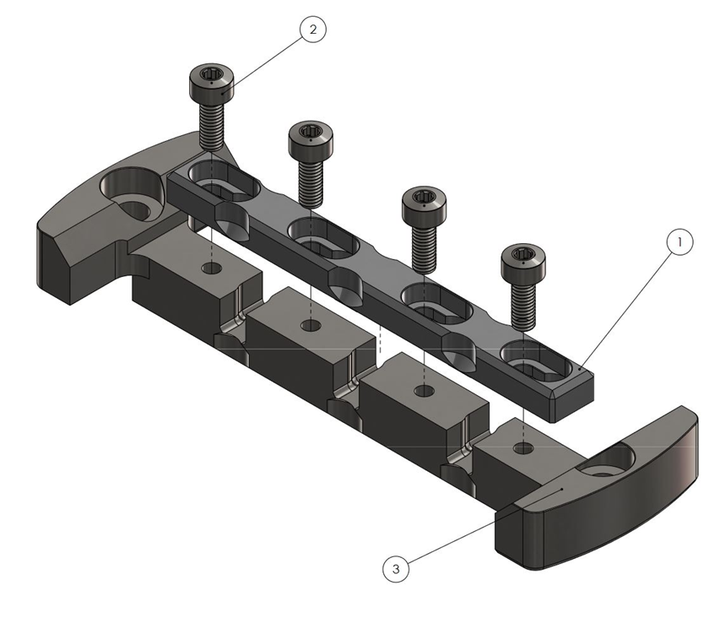
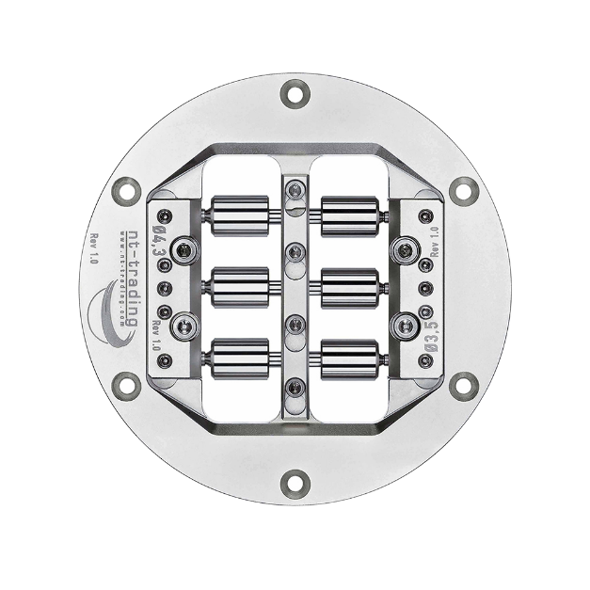
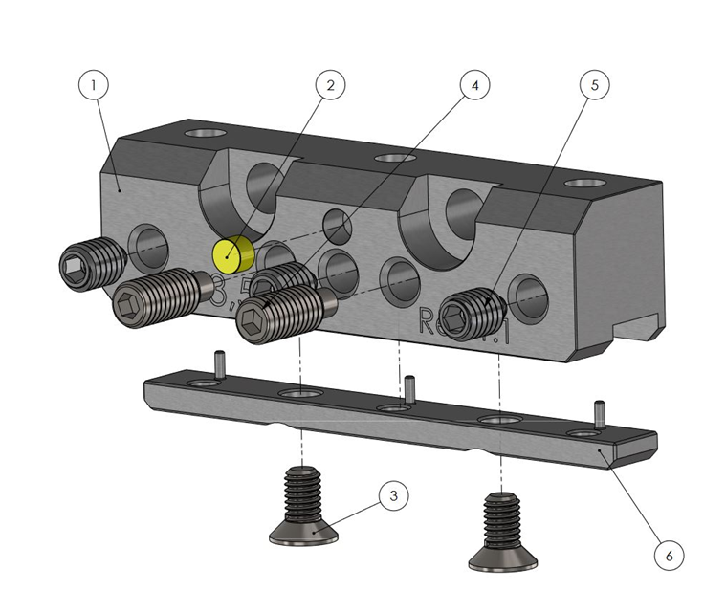
Držáky IPDmilled bločků
2
3
Toto jsou jednotlivé části držáku:
Držák
IPDMilled bločky
IPDMilled laboratorní analog
Centrální upínací tyč pro IPDMilled bločky (monoblok)
Centrální upínací tyč pro IPDMilled bločky
Podpůrná tyč pro IPDMilled laboratorní analog
IPDMilled
abutmenty
4
1
5
6

Slide 12
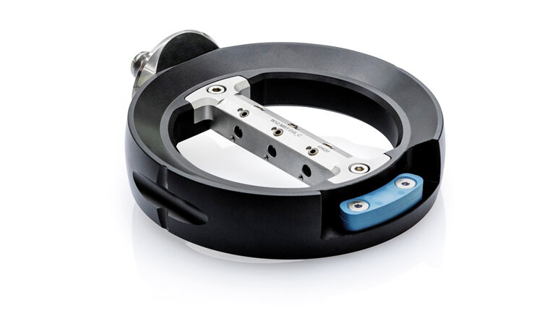
4
Frézování
Toto je seznam kompatibilních frézovacích zařízení a dostupných držáků:
Datron®
Dental Concept Systems®
DMG Sauer®
Imes-Icore®
Roboice® Dental
Röders®
VHF® Camfacture
Yenadent®
* Ivoclar®
* Výjimkou je značka Ivoclar – IPD nedodává držák, ale Ivoclar používá svůj vlastní držák kompatibilní se systémem NT-Trading.
Workflow

Slide 13
Proč vybrat IPDMilled abutmenty?
IPD Milled Abutment Blank je navržen tak, aby poskytoval přesné, efektivní a nákladově úsporné řešení pro dentální náhrady, optimalizující jak klinické výsledky, tak efektivitu praxe. Je určen pro bezproblémovou integraci s digitálními CAD/CAM pracovními postupy a kompatibilitu s hlavními implantologickými systémy, čímž zajišťuje spolehlivý výkon a perfektní dosednutí v každém případě. Klíčové vlastnosti:
1. Nepřekonatelná přesnost:
Zaručuje přesné frézování pro optimální funkci a přizpůsobení protetické náhrady.
Vysoce kvalitní titan třídy V Ti6Al4V pro dlouhou životnost a biokompatibilitu.
2. Široká kompatibilita:
Funguje s předními implantologickými systémy, zvyšuje flexibilitu použití.
Kompatibilní s CAD/CAM systémy.
3. Individualizovatelnost a škálovatelnost:
Umožňuje přizpůsobené náhrady pro různé potřeby pacientů.
Vynikající estetika a optimalizovaná funkčnost.
4. Optimalizováno pro efektivitu:
Zkracuje dobu výroby a zjednodušuje pracovní postup.
Zkrácený čas ošetření.
Nákladová efektivita – maximální hodnota při zachování vysokých kvalitativních standardů.
IPDMilled
abutmenty

Slide 14
Seznam položek
Brand | Model | Abutment type | Platform | Refrence | Description
Astra® | Evolution® | Analog IPDmilled | 3.0 | IPD/EB-AT-00/X | IPDmilled Analog Ø 3,0 SEV 5.La.3.000
Astra® | Evolution® | IPDmilled Blank | 3.0 | IPD/EB-XT-00 | IPDmilled Ø 3,0 - GH 0,5 / Ti Blank Ø 12 mm
Astra® | Evolution® | Analog IPDmilled | 3.6 | IPD/EB-AN-00/X | IPDmilled Analog Ø 3,6 SEV 5.La.3.600
Astra® | Evolution® | IPDmilled Blank | 3.6 | IPD/EB-XN-00 | IPDmilled Ø 3,6 - GH 0,5 / Ti Blank Ø 12 mm
Astra® | Evolution® | Analog IPDmilled | 4.2 | IPD/EB-AR-00/X | IPDmilled Analog Ø 4,2 SEV 5.La.4.200
Astra® | Evolution® | IPDmilled Blank | 4.2 | IPD/EB-XR-00 | IPDmilled Ø 4,2 - GH 0,5 / Ti Blank Ø 12 mm
Astra® | Evolution® | Screw IPDmilled | 4.2 | IPD/EB-TR-00/X | IPDmilled Screw Ø 4,2
Astra® | Evolution® | Analog IPDmilled | 4.8 | IPD/EB-AW-00/X | IPDmilled Analog Ø 4,8 SEV 5.La.4.800
Astra® | Evolution® | IPDmilled Blank | 4.8 | IPD/EB-XW-00 | IPDmilled Ø 4,8 - GH 0,5 / Ti Blank Ø 12 mm
Astra® | Evolution® | Analog IPDmilled | 5.4 | IPD/EB-AX-00/X | IPDmilled Analog Ø 5,4 SEV 5.La.5.400
Astra® | Evolution® | IPDmilled Blank | 5.4 | IPD/EB-XX-00 | IPDmilled Ø 5,4 - GH 0,5 / Ti Blank Ø 12 mm
BioHorizons® | Tapered Internal® | Analog IPDmilled | 3.0 | IPD/LB-AT-00/X | IPDmilled Analog Ø 3,0 BIO 5.La3.000
BioHorizons® | Tapered Internal® | IPDmilled Blank | 3.0 | IPD/LB-XT-00 | IPDmilled Ø 3,0 - GH 0,5 / Ti Blank Ø 12 mm
BioHorizons® | Tapered Internal® | Analog IPDmilled | 3.5 | IPD/LB-AN-00/X | IPDmilled Analog Ø 3,5 BIO 5.La3.500
BioHorizons® | Tapered Internal® | IPDmilled Blank | 3.5 | IPD/LB-XN-00 | IPDmilled Ø 3,5 - GH 0,5 / Ti Blank Ø 12 mm
BioHorizons® | Tapered Internal® | Analog IPDmilled | 4.5 | IPD/LB-AR-00/X | IPDmilled Analog Ø 4,5 BIO 5.La4.500
BioHorizons® | Tapered Internal® | IPDmilled Blank | 4.5 | IPD/LB-XR-00 | IPDmilled Ø 4,5 - GH 0,5 / Ti Blank Ø 12 mm
BioHorizons® | Tapered Internal® | Analog IPDmilled | 5.7 | IPD/LB-AW-00/X | IPDmilled Analog Ø 5,7 BIO 5.La5.700
BioHorizons® | Tapered Internal® | IPDmilled Blank | 5.7 | IPD/LB-XW-00 | IPDmilled Ø 5,7 - GH 0,5 / Ti Blank Ø 12 mm
Camlog® | Camlog® System | Analog IPDmilled | 3.3 | IPD/JA-AN-00/X | IPDmilled Analog Ø 3,3 CAM 5.La3.300
Camlog® | Camlog® System | IPDmilled Blank | 3.3 | IPD/JA-XN-00 | IPDmilled Ø 3,3 - GH 0,5 / Ti Blank Ø 12 mm
Camlog® | Camlog® System | Analog IPDmilled | 3.8 | IPD/JA-AR-00/X | IPDmilled Analog Ø 3,8 CAM 5.La3.800
Camlog® | Camlog® System | IPDmilled Blank | 3.8 | IPD/JA-XR-00 | IPDmilled Ø 3,8 - GH 0,5 / / Ti Blank Ø 12 mm
Camlog® | Camlog® System | Analog IPDmilled | 4.3 | IPD/JA-AW-00/X | IPDmilled Analog Ø 4,3 CAM 5.La4.300
Camlog® | Camlog® System | IPDmilled Blank | 4.3 | IPD/JA-XW-00 | IPDmilled Ø 4,3 - GH 0,5 / Ti Blank Ø 12 mm
Camlog® | Camlog® System | Analog IPDmilled | 5.0 | IPD/JA-AX-00/X | IPDmilled Analog Ø 5,0 CAM 5.La5.060
Camlog® | Camlog® System | IPDmilled Blank | 5.0 | IPD/JA-XX-00 | IPDmilled Ø 5,0 - GH 0,5 / Ti Blank Ø 12 mm
Camlog® | Conelog® | Analog IPDmilled | 3.3 | IPD/JB-AR-00/X | IPDmilled Analog Ø 3,3 COL 5.La3.300
Camlog® | Conelog® | IPDmilled Blank | 3.3 | IPD/JB-XT-00 | IPDmilled Ø 3,3 - GH 0,5 / Ti Blank Ø 12 mm
Camlog® | Conelog® | IPDmilled Blank | 3.8 | IPD/JB-XR-00 | IPDmilled Ø 3,8 - GH 0,5 / Ti Blank Ø 12 mm
Camlog® | Conelog® | Analog IPDmilled | 3.8/4.3 | IPD/JB-AT-00/X | IPDmilled Analog Ø 3,8.4,3 COL 5.La3.843
Camlog® | Conelog® | IPDmilled Blank | 4.3 | IPD/JB-XW-00 | IPDmilled Ø 4,3 - GH 0,5 / Ti Blank Ø 12 mm
Camlog® | Conelog® | Analog IPDmilled | 5.0 | IPD/JB-AW-00/X | IPDmilled Analog Ø 5,0 COL 5.La5.000
Camlog® | Conelog® | Screw IPDmilled | 5.0 | IPD/JB-TW-00/X | IPDmilled Ø 5,0 - GH 0,5 / Ti Blank Ø 12 mm
Medentis® | ICX | Analog IPDmilled | RP | IPD/YB-AR-00/X | IPDmilled Analog RP MEX 5.La3.748
Medentis® | ICX | IPDmilled Blank | RP | IPD/YB-XR-00 | IPDmilled RP - GH 0,5 / Ti Blank Ø 12 mm
Straumann® | Bone Level® | Analog IPDmilled | 3.3 NC | IPD/DB-AN-00/X | IPDmilled Analog Ø 3,3 NC L 5.La3.300
Straumann® | Bone Level® | IPDmilled Blank | 3.3 NC | IPD/DB-XN-00 | IPDmilled Ø 3,3 NC - GH 0,5 / Ti Blank Ø 12 mm
Straumann® | Bone Level® | Analog IPDmilled | 4.1 RC | IPD/DB-AR-00/X | IPDmilled Analog Ø 4,1/4,8 RC L 5.La4.148
Straumann® | Bone Level® | IPDmilled Blank | 4.1 RC | IPD/DB-XR-00 | IPDmilled Ø 4,1 RC - GH 0,5 / Ti Blank Ø 12 mm
Straumann® | Tissue Level® | Analog IPDmilled | 4.8 | IPD/DA-AR-00/X | IPDmilled Analog Ø 4,8 RN N 5.La4.800
Straumann® | Tissue Level® | IPDmilled Blank | 4.8 | IPD/DA-XR-00 | IPDmilled Ø 4,8 RN - GH 0,5 / Ti Blank Ø 12 mm
Straumann® | Tissue Level® | Analog IPDmilled | 6.5 | IPD/DA-AW-00/X | IPDmilled Analog Ø 6,5 WN N 5.La6.500
Straumann® | Tissue Level® | IPDmilled Blank | 6.5 | IPD/DA-XW-00 | IPDmilled Ø 6,5 WN - GH 0,5 / Ti Blank Ø 12 mm
IPDMilled
abutmenty

Slide 15
Dosažení maximální přesnosti a přizpůsobení
u každé náhrady

Slide 16
ipd CAD Knihovny
Již několik let je společnost IPD lídrem na trhu díky nejpokročilejším a nejpřesnějším knihovnám CAD dat pro hlavní výrobce CAD softwaru. Nyní, kromě našich dobře známých a vyspělých TECH knihoven, uvádíme na trh novou exkluzivní řadu LITE knihoven, navrženou tak, aby vyhověla potřebám všech profesionálů. Ať už hledáte intuitivní a jednoduché řešení, nebo maximální přesnost v každém detailu – máme přesně to, co potřebujete.
ipd CAD Knihovny
ipd TECH Knihovna
STL soubory ve vysokém rozlišení pro bezchybné výsledky.
Optimalizované a ověřené možnosti ASC.
Dvě varianty cementační mezery pro přizpůsobení individuálním potřebám.
Větší kontrola díky 7 tolerancím pro skenování a 11 různým tolerancím 3D analogů.
Knihovny rozdělené podle typu náhrady.
ipd LITE Knihovna
STL soubory ve standardním rozlišení pro zjednodušené pracovní postupy.
Zjednodušené možnosti ASC.* (exocad je podporován pouze od verze Elefsina nebo vyšší)
Optimalizovaná výchozí cementační mezera.
Vylepšená skenovací data IPD a 11 různých tolerancí 3D analogů.
Plynulá integrace s Chairside a Exoplan.
Knihovny seskupené podle implantologického systému.
IO Scan Body náhrada integrovaná s původním výrobcem a předními značkami jako NT-Dental, MEDENTIKA, ELOS a DESS.

Slide 17
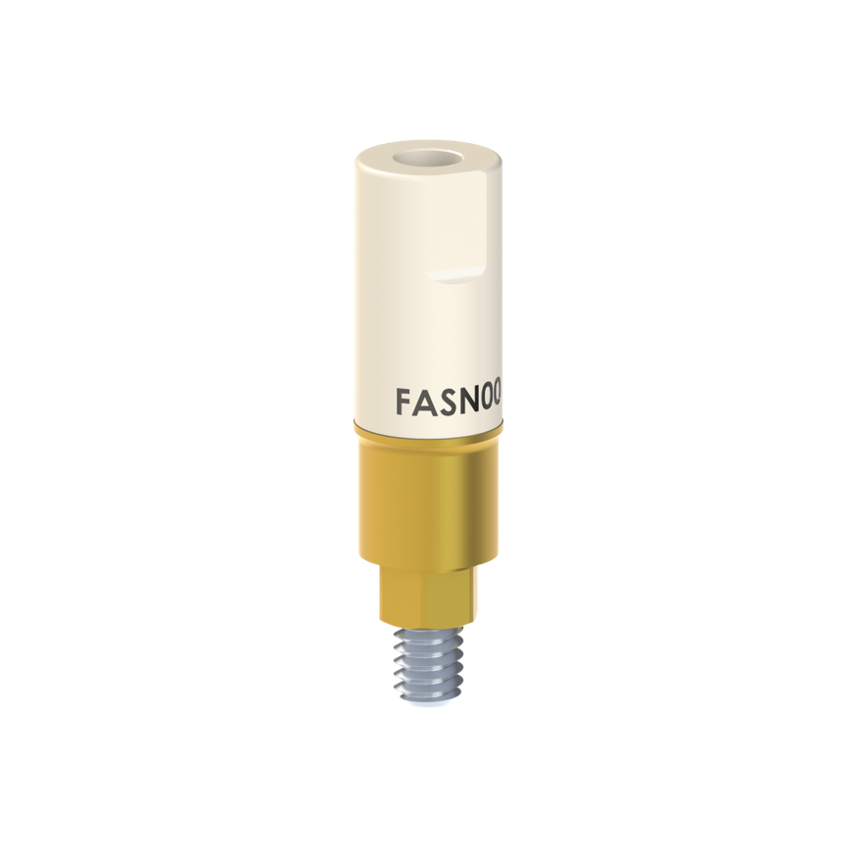
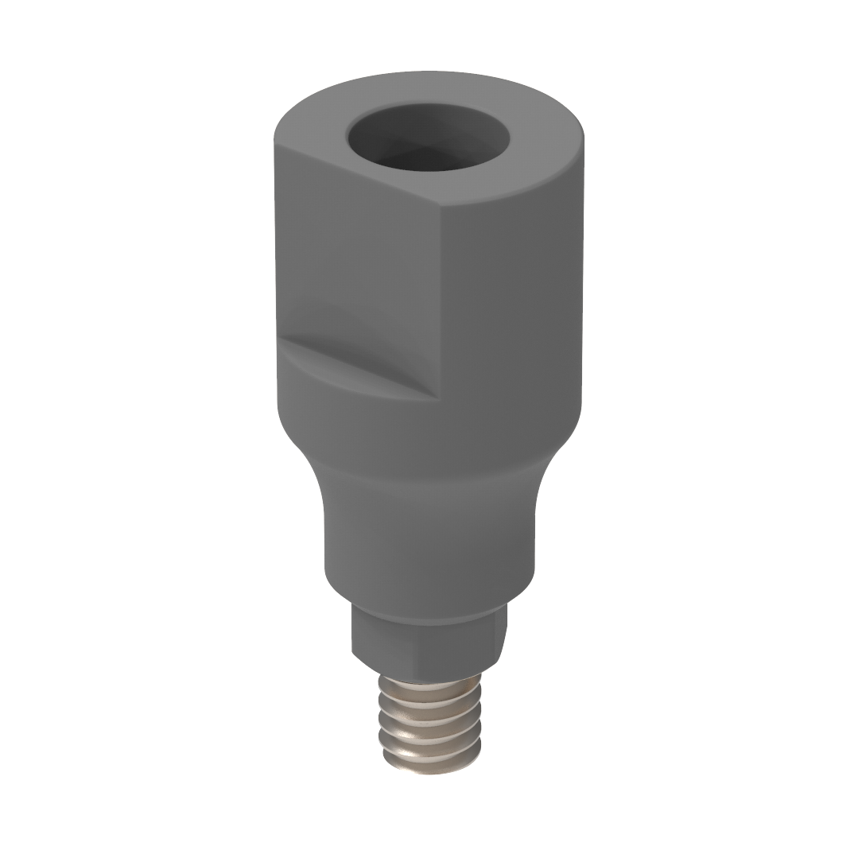
ipd LITE Knihovny
Nová knihovna IPD Lite umožňuje použití komponentů "ipd" bez ohledu na to, jaké Scan Body bylo použité během intra-orálního skenování.
ipd CAD Knihovny
ipd Značka
Podporuje jak Scan Body od IPD, tak i od NT-Trading.
OEM
Originální
Scan Body
V případech, kdy má původní výrobce implantátu svoje vlastní Scan Body, pak také to bude zahrnuté do knihovny.
Tělíska třetích stran
Podporovány jsou navíc také 3 různé Scan Body od třetích stran:
Medentika®, Dess® a Elos®

Slide 18
Proč zvolit ipd CAD Knihovny?
Naše CAD knihovny jsou dokonalým nástrojem pro zubní techniky, designéry a výrobce, nabízející rozsáhlou kolekci předem navržených, upravitelných komponentů, které zefektivní Váš pracovní postup, zkrátí čas návrhu a zajistí přesnost.
Naše knihovny Vám umožní soustředit se na inovace, zatímco my se postaráme o výchozí podmínky.
Hlavní výhody:
1. Ušetřete čas a urychlete projekty
Přístup k velké databázi kompatibilních částí se zubními implantáty – bez nutnosti navrhovat vše od začátku.
Nahrazení integrace originálních Scan body původních výrobců: NT-Dental, Medentika, Elos, Dess.
2. Zajistěte přesnost a konzistenci
Vysoce kvalitní, standardizovaná knihovna odpovídající běžným specifikacím.
Minimalizace chyb a přepracování díky přesným a spolehlivým návrhům.
3. Podpora a aktualizace
Specializovaný tým podpory z řad profesionálů a zubních techniků poskytuje osobní a efektivní digitální podporu.
Knihovna je pravidelně aktualizována o nejnovější komponenty a trendy v oboru.
Přístup k nejmodernějším návrhům, které udrží vaše projekty inovativní a konkurenceschopné.
Klíčové vlastnosti:
1. Rozsáhlá knihovna: Tisíce komponent napříč různými značkami výrobců zubních implantátů.
2. Uživatelská přívětivost: Snadné vyhledávání, stahování a integrace do projektů.
3. Důvěryhodnost a profesionalita: Používáno předními techniky a designéry po celém světě.
4. Škálovatelná řešení: Od digitálních laboratoří po velké podniky – máme řešení právě pro Vás.
ipd CAD Knihovny

Slide 19
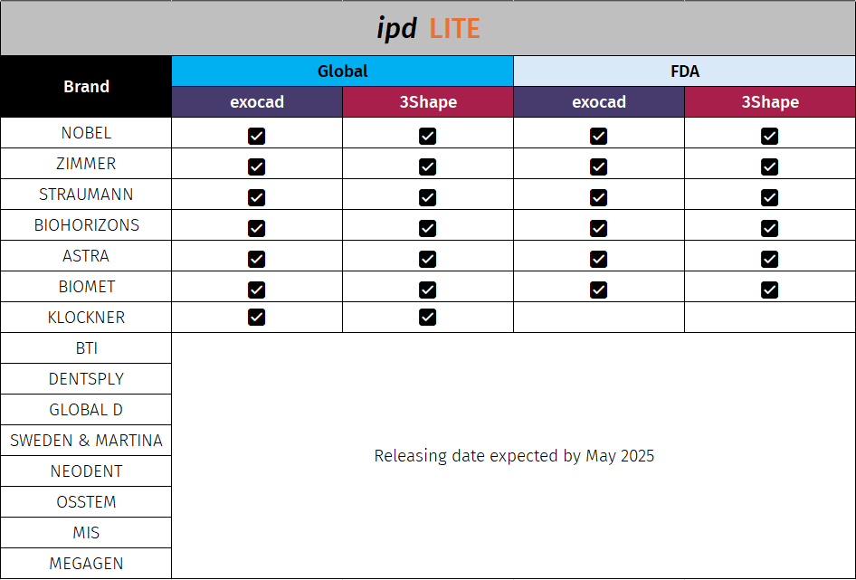
Aktuální dostupnost SW knihoven LITE
ipd CAD Knihovny
Launch
IDS

Slide 20
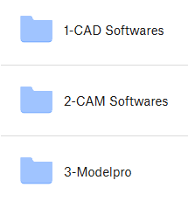
SW knihovny Dropbox
Vytvořili jsme nový odkaz na službě Dropbox pro snadnou dostupnost CAD-CAM knihoven. V rámci tohoto nového odkazu najdete všechny dostupné knihovny aktualizované v nejnovější verzi.
ipd CAD-CAM Libraries
Prvním filtrem je typ knihovny:

Slide 21
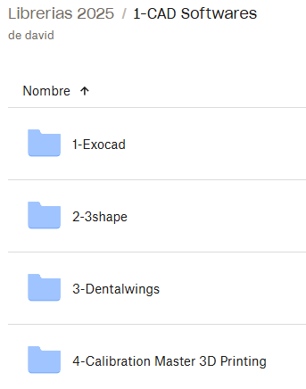
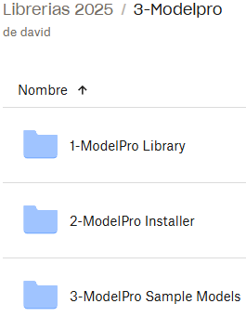
SW knihovny Dropbox
Vytvořili jsme nový odkaz na Dropbox pro snadnou dostupnost CAD-CAM knihoven. V rámci tohoto nového odkazu najdete všechny dostupné softwarové knihovny aktualizované v nejnovější verzi.
ipd CAD-CAM Knihovny
V druhém filtru výběr různých CAD softwarů:

Slide 22
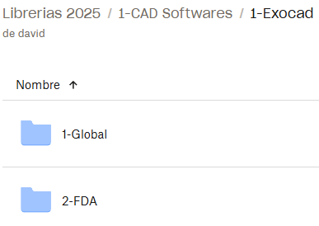
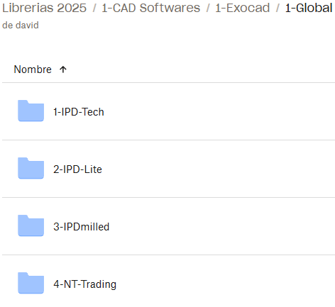
SW knihovny Dropbox
Vytvořili jsme nový odkaz na Dropbox pro snadnou dostupnost CAD-CAM knihoven. V rámci tohoto nového odkazu najdete všechny dostupné softwarové knihovny aktualizované v nejnovější verzi.
ipd CAD-CAM Libraries
CAD knihovny jsou rozděleny na Global a FDA (pouze pro uživatele v USA). Každá složka je uspořádána podle typu knihovny:

Slide 23
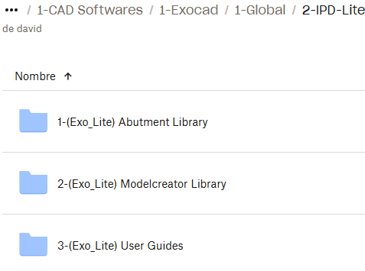
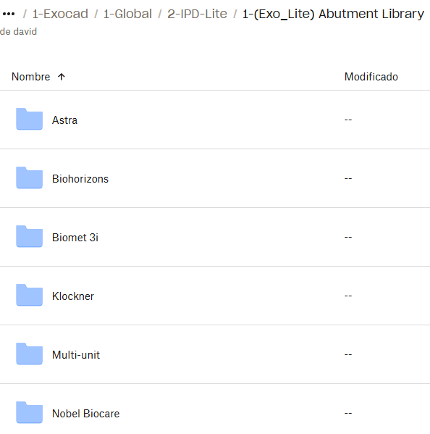
SW knihovny Dropbox
Vytvořili jsme nový odkaz na Dropbox pro snadnou dostupnost CAD-CAM knihoven. V rámci tohoto nového odkazu najdete všechny dostupné softwarové knihovny aktualizované v nejnovější verzi.
ipd CAD-CAM Knihovny
CAD knihovny jsou uspořádány podle typu produktu a značky:

Slide 24
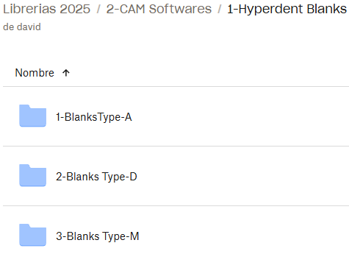
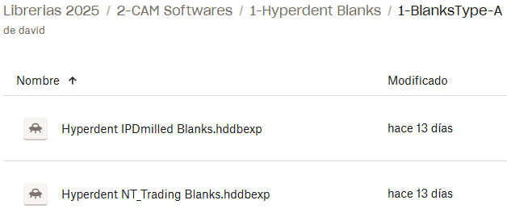
SW knihovny Dropbox
Vytvořili jsme nový odkaz na Dropbox pro snadnou dostupnost CAD-CAM knihoven. V rámci tohoto nového odkazu najdete všechny dostupné softwarové knihovny aktualizované v nejnovější verzi.
ipd CAD-CAM Knihovny
CAM knihovny jsou uspořádány podle CAM softwaru a typů bločků. Aktuálně podporujeme pouze „Blanks Type-A“, zde se jedná o abutment IPD/NT-Trading IPDMilled.

Slide 25
Expanding range
Expanding straight MUA range:
BioHorizons® Tapered ∅3.0
Ref. IPD/LB-MT-01
Ref. IPD/LB-MT-02
Ref. IPD/LB-MT-03
Mis® Seven® Narrow ∅3.3
Ref. IPD/TA-MT-01
Ref. IPD/TA-MT-02
Ref. IPD/TA-MT-03
Sweden & Martina® Premium™ Kohno ∅3.8
Ref. IPD/MB-MN-01
Ref. IPD/MB-MN-03
Ref. IPD/MB-MN-04
Expanding Astra® Evolution® platforms range:
Astra EV ∅3.0 (Expected by May 2025)
Astra EV ∅4.8 (Expected by May 2025)
Expanding PSD System range:
Astra® Evolution® ∅3.6
Ref. IPD/EB-LN-01
Ref. IPD/EB-LN-03
Ref. IPD/EB-LN-05
BTI® Externa Tiny® ∅3.5
Ref. IPD/GA-LN-01
Ref. IPD/GA-LN-03
Ref. IPD/GA-LN-05
Dentsply® Ankylos® C/X
Ref. IPD/IB-LR-01
Ref. IPD/IB-LR-03
Ref. IPD/IB-LR-05
GH 3,5mm Ti-base for:
Astra® Evolution® ∅3.6
Ref. IPD/EB-IN-06/3D
Ref. IPD/EB-IN-07/3D
Astra® Evolution® ∅4.2
Ref. IPD/EB-IR-06/3D
Ref. IPD/EB-IR-07/3D
Klockner® Vega® ∅3.5
Ref. IPD/CD-IN-06/3D
Ref. IPD/CD-IN-07/3D
Klockner® Vega® ∅4.0- ∅4.5
Ref. IPD/CD-IR-06/3D
Ref. IPD/CD-IR-07/3D
GH 0,5mm Ti-base for:
Camlog® Camlog® ∅3.3
Ref. IPD/JA-IN-00/3D

Slide 26
New compatibility
BioHorizons® Tapered Pro Conical |  | ipd JB Serie Camlog® Conelog®
Narrow | Implant diameter Ø3,3 | Conelog® Ø3,3 (JBT)
 | Implant diameter Ø3,8
Regular | Implant diameter Ø4,2 | Conelog® Ø3,8 (JBN) Slim abutment platform | Conelog® Ø4,3 (JBR) Standard abutment platform
 | Implant diameter Ø4,6
 | Implant diameter Ø5,2

Slide 27
Coming soon

Slide 28
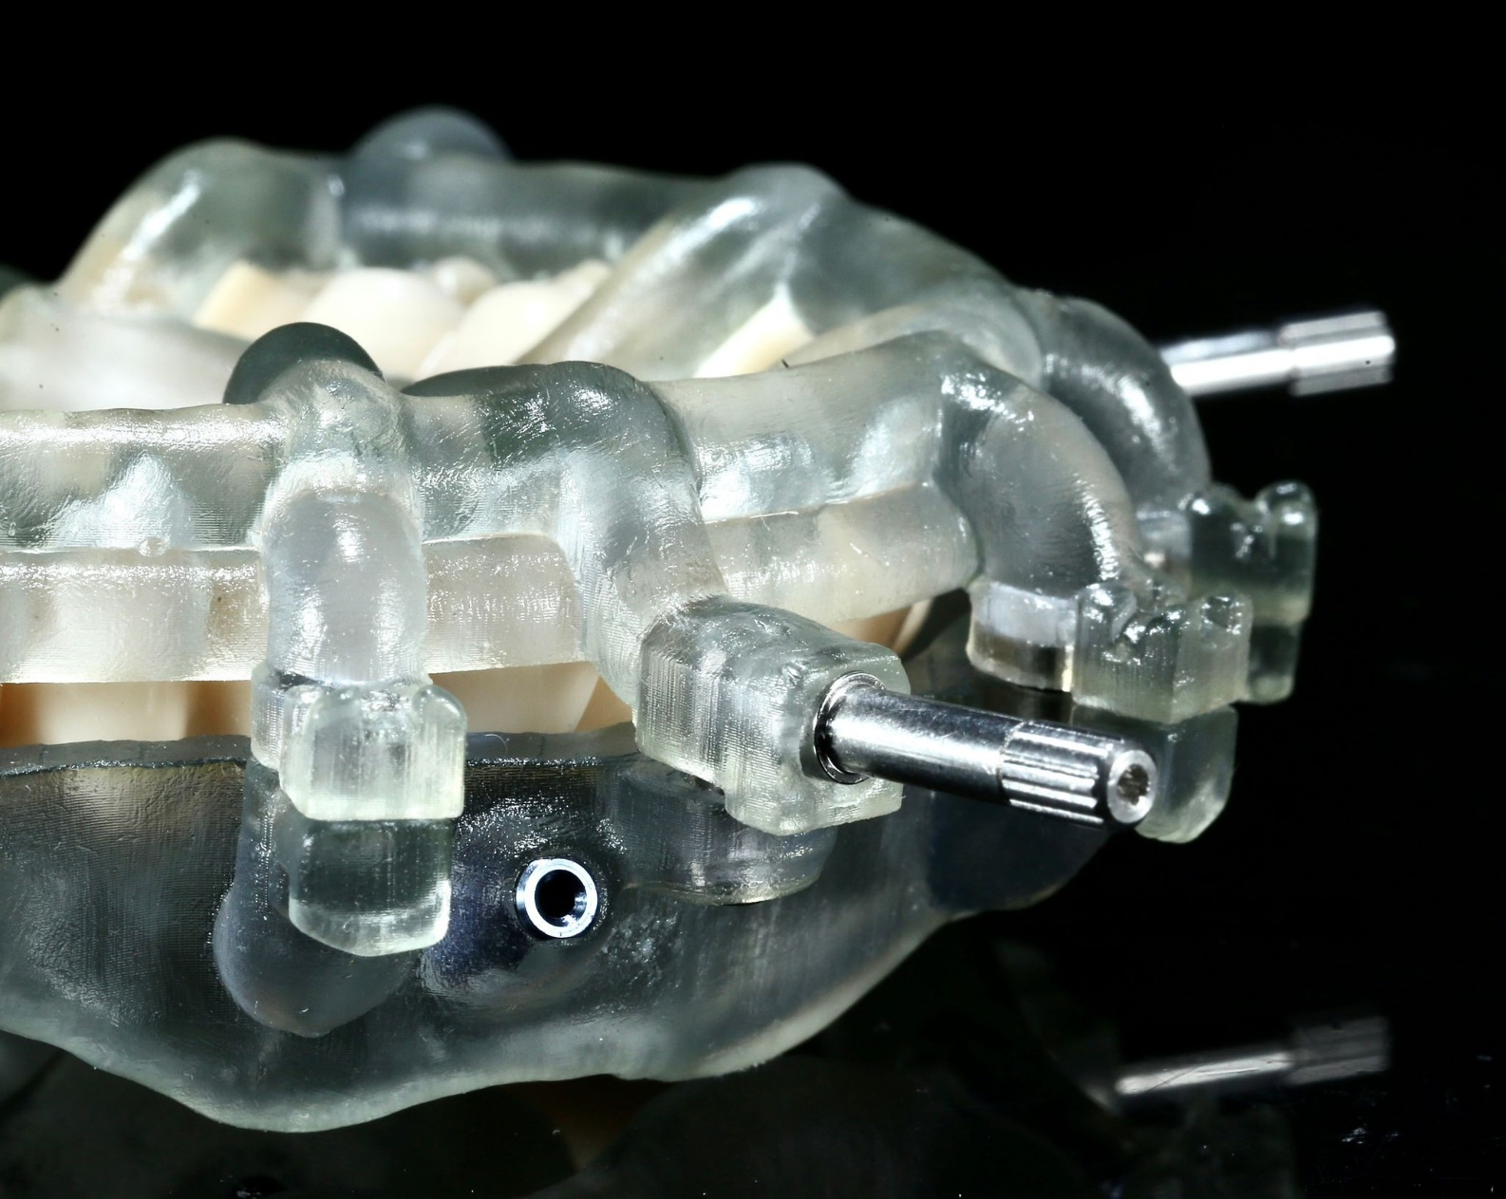
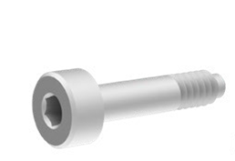
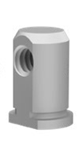
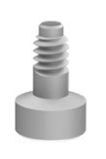
Zámkový systém pro spojení vícevrstvých chirurgických šablon
Chirurgické plánování ve spojení s navigovanou chirurgií zajišťuje spolehlivost a přesnost díky použití tištěných chirurgických šablon. Neustálý vývoj vedl k vytvoření tzv. stohovatelných šablon, kdy jsou různé šablony ukotvené na základní chirurgické šabloně vrstveny na sebe, čímž podporují vedení jednotlivých fází rekonstrukce.
Stackable
Lock
Obchodní příležitost:
V současnosti neexistuje žádný systém,
který by umožňoval jednoduché, rychlé a zároveň spolehlivé spojení mezi šablonami.
Ve většině případů se používají ortodontické gumičky nebo se znovu využívají kotvy, které jsou na trhu dostupné pro jiné účely.
Návrh řešení:
Univerzální kovová kotva se závitovým upevněním, která umožňuje rychlé a spolehlivé ruční umístění různých vrstvených (stohovatelných) šablon.
Použití:
S podporou CAD souboru umožňuje návrh, umístění a fixaci Stackable-lock IPD na základní chirurgickou šablonu.
Zadní stohovatelné šablony jsou snadno a spolehlivě upevněny pomocí krátkého šroubu se závitem.
Tato aplikace se provádí rychle a ručně.
Různé délky šroubů umožňují přizpůsobení konkrétním potřebám případu nebo osobním preferencím uživatele.

Slide 29
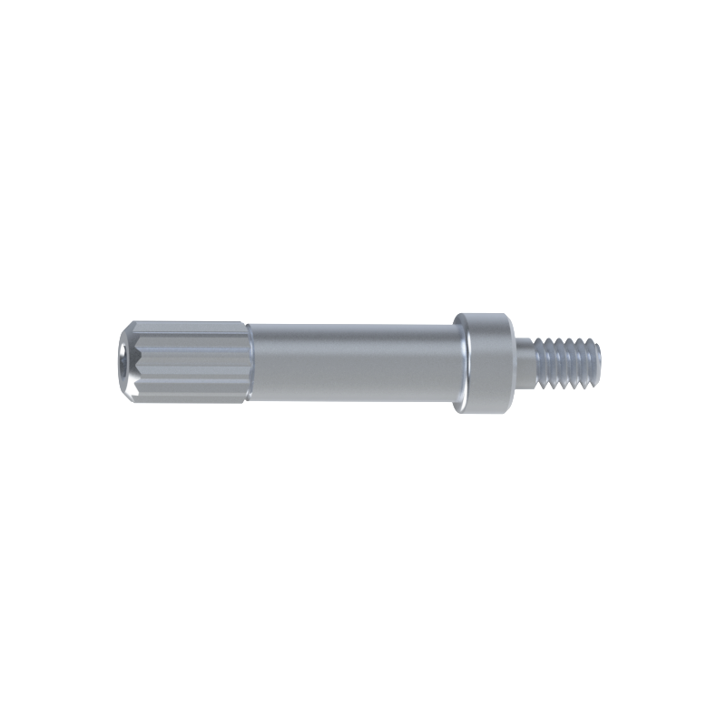
Sezna položek
Item | Description | Reference
 | Body | IPD/KA-ST-01
 | Side Screw (Long) | IPD/KA-TI-00
 | Bottom screw | IPD/KA-ST-03
Stackable
Lock

Slide 30
Děkujeme za pozornost
IMPLANT PROTESIS DENTAL 2004, S.L.
C. Rosa dels Vents, nº 9-15. 08338 Premià de Dalt (Barcelona)
Tel. (+34) 93 278 84 91 | Fax (+34) 93 757 18 44
info@ipd2004.com
www.ipd2004.com

